Slide 1
第 23 讲
Fragment对话框

Slide 2
纲要
使用Fragment弹出对话框

Slide 3
DialogFragment
DialogFragment在android 3.0时被引入。是一种特殊的Fragment，用于在Activity的内容之上展示一个模态的对话框。典型的用于：展示警告框，输入框，确认框等等。

Slide 4
使用DialogFragment来管理对话框，当旋转屏幕和按下后退键时可以更好的管理其声明周期，它和Fragment有着基本一致的声明周期。且DialogFragment也允许开发者把Dialog作为内嵌的组件进行重用，类似Fragment（可以在大屏幕和小屏幕显示出不同的效果）。

Slide 5
DialogFragment的使用方法
使用DialogFragment至少需要实现onCreateView或者onCreateDIalog方法。
  onCreateView即使用定义的xml布局文件展示Dialog。
  onCreateDialog即利用AlertDialog或者Dialog创建出Dialog。
  可以在onCreateView中调用getDialog().requestWindowFeature(Window.FEATURE_NO_TITLE); 去掉对话框标题栏

Slide 6
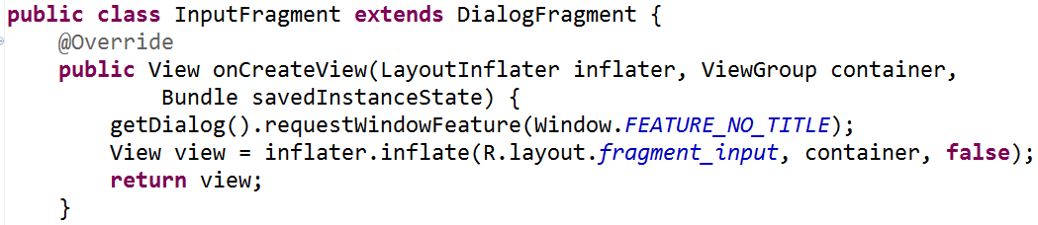

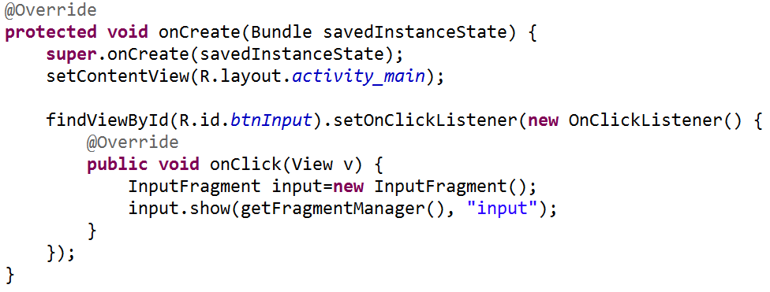

Slide 7
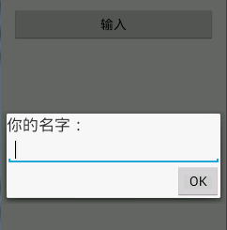

Slide 8
获取对话框结果
利用回调的方法进行信息传递

Slide 9
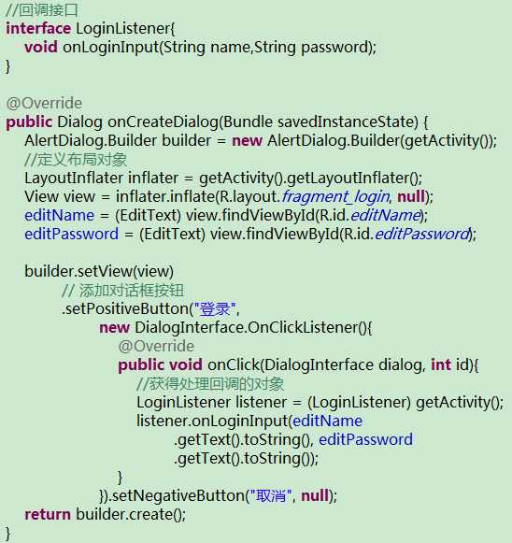

Slide 10
